Slide 1
冬期インターン課題 - アプリ編 -

Slide 2
インターンの目的
システム開発業務における 「プロ」と 「アマチュア」のちがいを理解する
「設計」 「コーディング」の 基礎技術を修得する

Slide 3
プロとアマチュアの違いとは
はじめに

Slide 4
プロとアマチュアの違いとは
品質の追求
時間のかけどころ
可読性
期待しない条件下での動作

Slide 5
プロとアマチュアの違いとは
品質の追求
バグ
正常に動作するのは当たり前
異常発生時の対応によって品質が決まる
パフォーマンス
省メモリ
処理速度
拡張性
仕様変更などにより、追加（削除）が発生
ロジックを変えずに変更

Slide 6
プロとアマチュアの違いとは
時間のかけどころ
設計
フローチャート、関数の構成・処理
実装
コーディング
まずは、設計で品質を高める
未然のバグ解消
仕様変更などに対して柔軟に対応が可能

Slide 7
プロとアマチュアの違いとは
時間のかけどころ(状況に応じた方法が大切)
スマートフォンアプリ
早くリリース
→ 頻繁に改修・機能追加など
車・金融・医療システム
バグ発生 ＝ 大問題
→ 生命に関わる，社会問題

Slide 8
プロとアマチュアの違いとは
可読性
複数人が関わる
レビュー・担当者の変更
→ 誰が読んでも理解出来る
再現性
バグ対応・実装変更
→ 数ヶ月、数年前に実装したものの変更
（自分で実装したものでも、 期間が空くと別人が書いたものと同じに）

Slide 9
プロとアマチュアの違いとは
可読性の上昇(一例)
関数・変数の命名規則
誰が呼んでも理解できるように
コーディング規約
コメント
プレフィックス
インデント

Slide 10
プロとアマチュアの違いとは
可読性
綺麗なコードを書くように意識する
for(i=0; i<5; i++) {
if(i<3) {
for(j=0; j<5; j++) {
if(j==0) {
}
else if(j!=1) {
}
}
}
else {
}
}
for(i=0; i<5; i++) {
if(i<3) {
for(j=0; j<5; j++) {
if(j==0) {
}
else if(j!=1) {
}
}
}
else {
}
}

Slide 11
プロとアマチュアの違いとは
期待しない条件下での動作
フォールセーフ
switch(pedal) {
/* クラッチ */
case Clutch:
doClutching();
break;
/* ブレーキ */
case Brake:
speedDown();
break;
/* アクセル */
default:
speedUp();
break;
}
switch(pedal) {
/* クラッチ */
case Clutch:
doClutching();
break;
/* アクセル */
case Accel:
speedUp();
break;
/* ブレーキ */
default:
speedDown();
break;
}

Slide 12
アプリ概要
インターン課題

Slide 13
概要
【今回作成するアプリについて】
ECサイトのネイティブアプリを 製作する。
ウォーターフォールモデルでの、 内部設計・プログラミング・テスト を実施する。

Slide 14
【補足】ウォーターフォールモデル
Ⅲ. 内部設計（詳細設計）
システムの構造や仕様をプログラム単位に分割し、動作を定義していく工程。
Ⅳ. 開発（プログラミング）
設計書をもとに実装（プログラミング）を行う工程。
Ⅱ. 外部設計（基本・機能設計）
製作するアプリのシステム要件・業務要件をまとめる工程。
Ⅴ. テスト
実装されたプログラムの動作確認を行う工程。
開発するアプリケーションの機能と目的、対象範囲のまとめる工程。
Ⅰ. 要件定義

Slide 15
要件定義
インターン課題

Slide 16
Ⅰ．要件定義
アプリの概要
ＥＣサイトのネイティブアプリを開発する。
作成依頼
アプリ
サーバー
データベース

Slide 17
Ⅰ．要件定義
商品の購入の流れ
商品を検索。
欲しい商品をカートに入れる。
カートに入っている商品を確認する。
購入の確認を行い、購入完了。
1
4
3
2

Slide 18
Ⅰ．要件定義
清算の条件
消費税は8%
税込3000円以上で送料無料
3000円未満は送料として350円を 税込価格に加算
税抜合計の100円毎にポイントが 1ポイントずつ貯まる。
ポイントは1000ポイントで税抜き価格から1000円分の割引として使える。
毎月20,30日は税抜き価格から5%OFF

Slide 19
外部設計（画面設計）
インターン課題

Slide 20

Ⅱ．外部設計（画面設計）
【開発環境】
対象端末
Android 5.0/5.1 Lollipop 以上
実装
使用言語：Java
開発環境：Android Studio

Slide 21
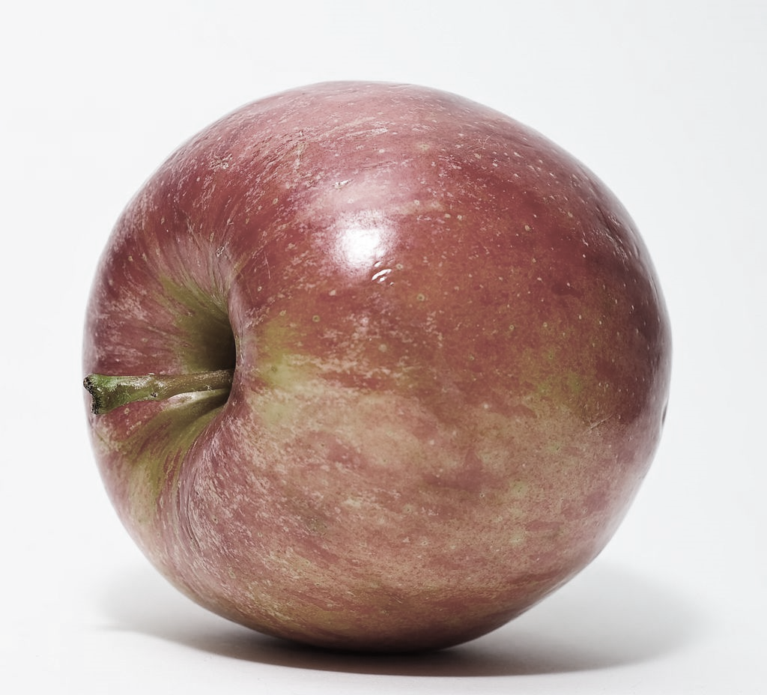
Ⅱ．外部設計（画面設計）
商品一覧画面
商品一覧
商品枠内
3
1
2
4
りんご
5
購入
 | 論理名 | 物理名
１ | タブ | tab
２ | 商品枠
３ | 商品写真
４ | 商品名
5 | 購入ボタン

Slide 22
Ⅱ．外部設計（画面設計）
購入確認画面
1
 | 論理名 | 物理名
１ | タブ | tab
２ | 商品枠
３ | 商品写真
４ | 商品名
5 | 購入ボタン

Slide 23
Ⅱ．外部設計（画面設計）
購入確認ダイアログ
 | 論理名 | 物理名
１ | タブ | tab
２ | 商品枠
３ | 商品写真
４ | 商品名
5 | 購入ボタン

Slide 24
内部設計
インターン課題

Slide 25
設計・コーディング技術
設計するにあたり必要な知識
フローチャート書き方ルール
MVCモデルによる開発

Slide 26
課題
【課題】
清算のフローチャートを作成せよ
フローチャートに基づき、 与えられたプログラムを変更せよ。

Slide 27
Ⅰ．要件定義
清算の条件
消費税は8%
税込3000円以上で送料無料
3000円未満は送料として350円を 税込価格に加算（ポイント使用時は加算なし）
税抜合計の100円毎にポイントが 1ポイントずつ貯まる。
ポイントは1000ポイントで税抜き価格から1000円分の割引として使える。
毎月20,30日は税抜き価格から5%OFF

Slide 28
設計・コーディング技術
フローチャート
開始・終了
条件分岐
no
yes
処理（表示・値設定など）
繰り返し

Slide 29
設計・コーディング技術
【フローチャートの描き方】
車のペダルのシステム
開始
ペダル情報を取得
クラッチ
ペダルの判定
その他
アクセル
クラッチ処理
加速
ブレーキ
終了

Slide 30
Ⅰ．要件定義
MVCモデルによる開発
本アプリは、フレームワークとして ＭＶＣモデルを採用している。
Model
データを定義する。(変数の集まり)
View
ボタンや文字表示などを管理する。
Controller
データの受け渡しを管理する。

Slide 31
実装（プログラミング）
インターン課題

Slide 32
Ⅰ．要件定義
無料会員の清算ロジックの変更
パッケージ
ois.internship.controller.logic.billCalc;
クラス
FreeMeｍberLogic
コンストラクタ
FreeMeｍberLogic()

Slide 33
課題（仕様変更）
【課題（仕様追加）】
仕様変更で従来の無料会員に追加して、 有料会員の登録区分が追加された。
新たに追加する有料会員の清算は 次のスライドの内容とする。

Slide 34
Ⅰ．要件定義
有料会員の清算の条件
消費税は8%
送料は常時無料。
税抜合計の100円毎にポイントが 2ポイントずつ貯まる。
ポイントは1000ポイントで1000円分の 割引として使える。
毎月20,30日は税抜き価格から10%OFF

Slide 35
課題（仕様変更）
【課題（仕様変更）】
清算のフローチャートを作成せよ
フローチャートに基づき、 与えられたプログラムを変更せよ。

Slide 36
Ⅰ．要件定義
有料会員の清算ロジックの変更
パッケージ
ois.internship.controller.logic.billCalc;
クラス
PayMeｍberLogic
コンストラクタ
PayMeｍberLogic()

Slide 37
テスト
インターン課題

